Slide 1
2.3 位操作类指令
位操作类指令以二进制位为基本单位进行数据的操作；这是一类常用的指令，应该熟练掌握
注意这些指令对标志位的影响
  1、逻辑运算指令
  AND OR XOR NOT TEST
  2、移位指令
  逻辑、算术移位指令：
  SHL SHR SAL SAR
  循环、带进位循环移位指令：
  ROL ROR RCL RCR

Slide 2



逻辑与指令AND
AND
对两个操作数执行逻辑与运算，结果送到目的操作数
AND reg,imm/reg/mem ；reg←reg∧imm/reg/mem
AND mem,imm/reg ；mem←mem∧imm/reg
只有相“与”的两位都是1，结果才是1；否则，“与”的结果为0
AND指令设置CF = OF = 0，根据结果设置SF、ZF和PF状态，而对AF未定义

Slide 3
逻辑或指令OR
OR
对两个操作数执行逻辑或运算，结果送到目的操作数
OR reg,imm/reg/mem ；reg←reg∨imm/reg/mem
OR mem,imm/reg ；mem←mem∨imm/reg
只要相“或”的两位有一位是1，结果就是1；否则，结果为0
OR指令设置CF = OF = 0，根据结果设置SF、ZF和PF状态，而对AF未定义

Slide 4
逻辑异或指令XOR
XOR
对两个操作数执行逻辑异或运算，结果送到目的操作数
XOR reg,imm/reg/mem ；reg←reg⊕imm/reg/mem
XOR mem,imm/reg ；mem←mem⊕imm/reg
只有相“异或”的两位不相同，结果才是1；否则，结果为0
XOR指令设置CF = OF = 0，根据结果设置SF、ZF和PF状态，而对AF未定义

Slide 5
逻辑非指令NOT
NOT
对一个操作数执行逻辑非运算
NOT reg/mem ；reg/mem←～reg/mem
按位取反，原来是“0”的位变为“1”；原来是“1”的位变为“0”
NOT指令是一个单操作数指令
NOT指令不影响标志位

Slide 6


例题：逻辑运算
mov al,45h
and al,31h
al=01h CF=OF=0，SF=0、ZF=0、PF=0
mov al,45h
or al,31h
al=75h CF=OF=0，SF=0、ZF=0、PF=0
mov al,45h
xor al,31h
al=74h CF=OF=0，SF=0、ZF=0、PF=1
mov al,45h
not al
al=0bah

Slide 7
例题：逻辑指令应用
求反某些位，不影响其他位：
将BL中D3和D0位求反，其他不变
XOR指令: xor bl, 00001001B
置某位某些位为1，不影响其他位：
将BL中D3和D0位置1，其他位不变
OR指令: or bl, 00001001B
置某位某些位为0 ，不影响其他位：
将BL中D3和D0位清0，其他位不变
AND指令: and bl,11110110B

Slide 8
测试指令TEST
TEST
对两个操作数执行逻辑与运算，结果不回送到目的操作数
TEST reg,imm/reg/mem ；reg∧imm/reg/mem
TEST mem,imm/reg ；mem∧imm/reg
只有相“与”的两位都是1，结果才是1；否则，“与”的结果为0
AND指令设置CF = OF = 0，根据结果设置SF、ZF和PF状态，而对AF未定义

Slide 9
TEST
例2.32：测试某一位为0或1
test al,01h
；测试AL的最低位D0
jnz there ；标志ZF=0，即D0=1
；则程序转移到there
... ；否则ZF=1，即D0=0，顺序执行
there: ...
TEST指令通常用于检测一些条件是否满足，但又不希望改变原操作数的情况

Slide 10
移位指令（shift）
移位指令将操作数移动一位或多位，包括：
  (1) 逻辑移位指令、算术移位指令
  (2)循环移位指令、带进位循环移位指令
SHL reg/mem,1/CL (Shift Logical Left)
；逻辑左移，最高位进入CF，最低位补0
演示
SHR reg/mem,1/CL (Shift Logical Right)
；逻辑右移，最低位进入CF，最高位补0
演示
SAL reg/mem,1/CL (Shift Arithmetic Left)
；算术左移，最高位进入CF，最低位补0
同 SHL
SAR reg/mem,1/CL (Shift Arithmetic Right)
；算术右移，最低位进入CF，最高位不变
演示

Slide 11
移位指令的操作数
移位指令的第一个操作数是指定的被移位的操作数，可以是寄存器或存储单元
后一个操作数表示移位位数，该操作数为1，表示移动一位；当移位位数大于1时，则用CL寄存器值表示，该操作数表达为CL

Slide 12
移位指令对标志的影响
按照移入的位设置进位标志CF
根据移位后的结果影响SF、ZF、PF
对AF没有定义
如果进行一位移动，则按照操作数的最高符号位是否改变，相应设置溢出标志OF：如果移位前的操作数最高位与移位后操作数的最高位不同（有变化），则OF = 1；否则OF = 0。当移位次数大于1时，OF不确定

Slide 13
移位指令的意义
一个数左移1位相当于乘以2，右移1位相当于除以2
逻辑移位适于无符号数的移位处理:
  逻辑左移一位，相当于无符号数乘2，CF反映进位；//( 64 X 2=64 SHL 1) (128 X 2=128 SHL 1=256 )
  逻辑右移一位，相当于无符号数除以2，商在目的操作数中，余数由CF标志反映 //( 64 / 2 =64 SHR 1 ) //( 9 / 2 =9 SHR 1)
算术移位适于带符号数的移位处理:
  算术左移一位，如果符号位不变，相当于有符号数乘2，否则运算结果不正确；//( -2 X 2=-2 SAL 1 -65x2=-130<>-65 SAL 1)
  算术右移一位, 相当于有符号数除以2；商在目的操作数中，余数由CF标志反映 // (-2/2 =-2 SAR 1 ) 注意 －5 SAR 1 与－5 idiv 2的区别;
使用移位指令将一个数扩大或缩小2^{n}倍，比使用乘法或除法指令的速度快

Slide 14
例2.33：移位指令
mov cl,4
mov al,0f0h
shl al,1
；al=e0h CF=1，SF=1、ZF=0、PF=0，OF=0
shr al,1
；al=70h CF=0，SF=0、ZF=0、PF=0、OF=1
sar al,1
；al=38h CF=0，SF=0、ZF=0、PF=0、OF=0
sar al,cl
；al=03h CF=1，SF=0、ZF=0、PF=1

Slide 15
例2.34：移位实现乘
使用移位和加减指令实现(不许使用乘法指令)：
dx←3×ax＋7×bx
mov si,ax
shl si,1 ；si←2×ax
add si,ax ；si←3×ax
mov dx,bx
mov cl,03h
shl dx,cl ；dx←8×bx
sub dx,bx ；dx←7×bx
add dx,si ；dx←7×bx＋3×ax

Slide 16
循环移位指令（rotate）
将操作数从一端移出的位返回到另一端形成循环，分成不带进位和带进位，分别具有左移或右移操作
ROL reg/mem,1/CL ；(Rotate Left) 不带进位循环左移
演示
ROR reg/mem,1/CL ； (Rotate Right) 不带进位循环右移
演示
RCL reg/mem,1/CL ； (Rotate Carry Left) 带进位循环左移
演示
RCR reg/mem,1/CL ； (Rotate Carry Right) 带进位循环右移
演示

Slide 17
循环移位指令对标志的影响
按照指令功能设置进位标志CF
不影响SF、ZF、PF、AF
如果进行一位移动，则按照操作数的最高符号位是否改变，相应设置溢出标志OF：如果移位前的操作数最高位与移位后操作数的最高位不同（有变化），则OF = 1；否则OF = 0。当移位次数大于1时，OF不确定

Slide 18
例2.35：32位数移位
；将DX.AX中32位数值左移一位
shl ax,1
rcl dx,1
DX
AX
CF
0

Slide 19
例2.36：位传送
；把AL最低位送BL最低位，保持AL不变
ror bl,1
ror al,1
rcl bl,1
rol al,1
AL、BL
CF
AL之D0
BL
CF
CF
AL

Slide 20
例2.37：BCD码合并
；AH.AL分别存放着非压缩BCD码的两位
；将它们合并成为一个压缩BCD码存AL
and ax,0f0fh ；保证高4位为0
mov cl,4
rol ah,cl ；也可以用shl ah,cl
add al,ah ；也可以用or al,ah

Slide 21
课后作业
使用算数运算和位操作指令设计一套字符串加密解密算法，实现：
加密：输入待加密明文字符串，比如如”DLUTASM”。输出加密后的密文字符串，比如“897HEGH”
解密：输入加密后的密文，比如“897HEGH”,输出加密前的明文，比如”DLUTASM”

Slide 22
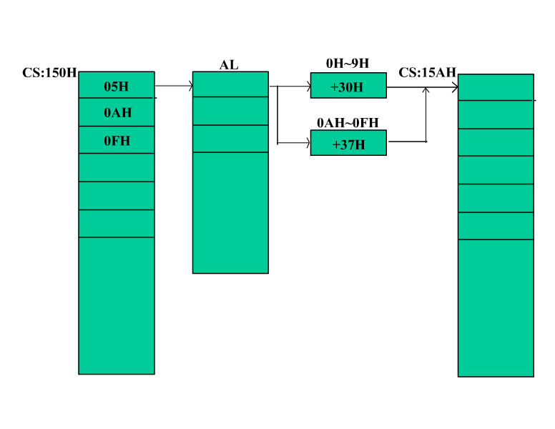
16位数转换为ASCII码

Slide 23
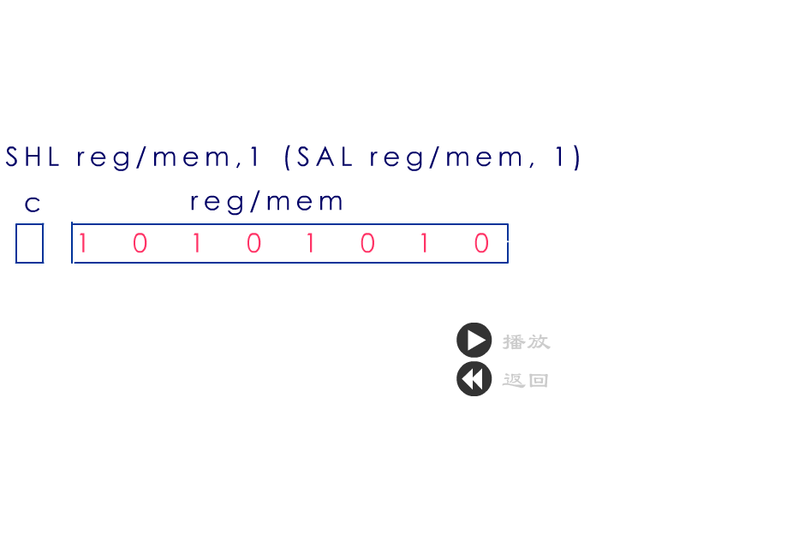
SHL / SAL指令

Slide 24
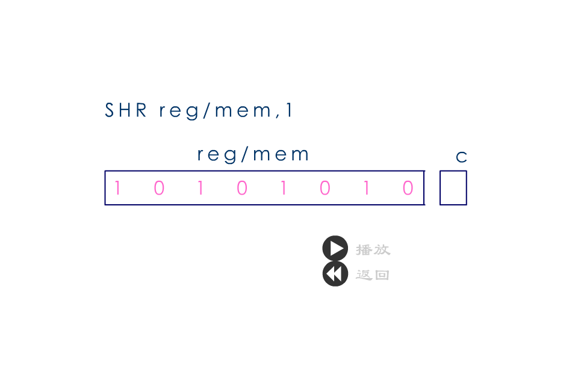
SHR指令

Slide 25
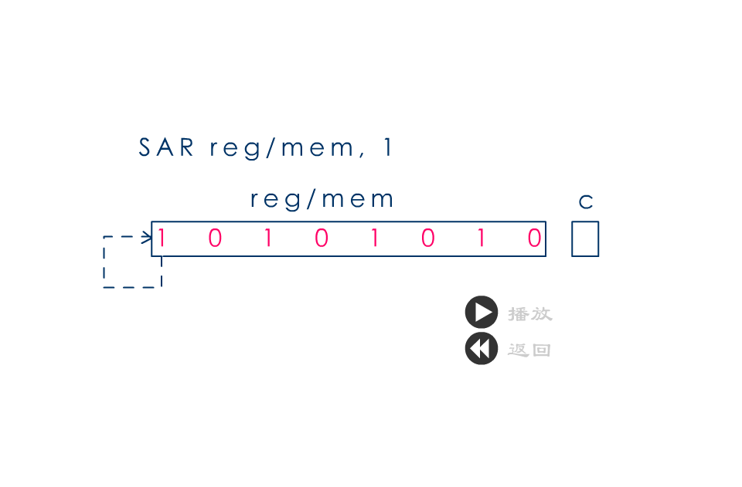
SAR指令

Slide 26
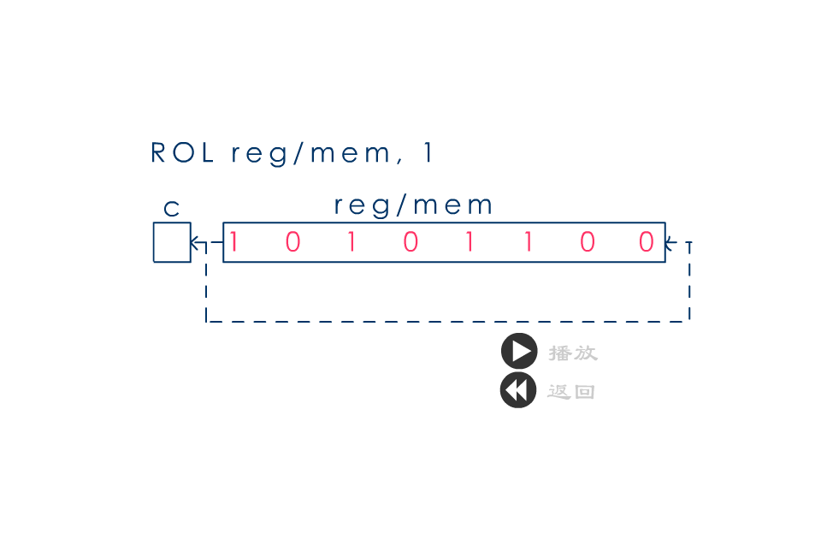
ROL指令

Slide 27
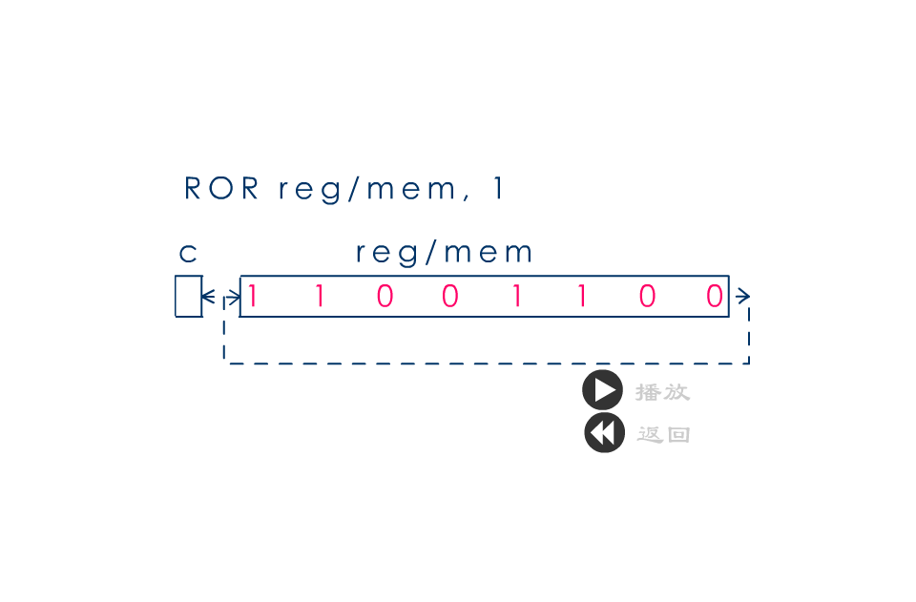
ROR指令

Slide 28
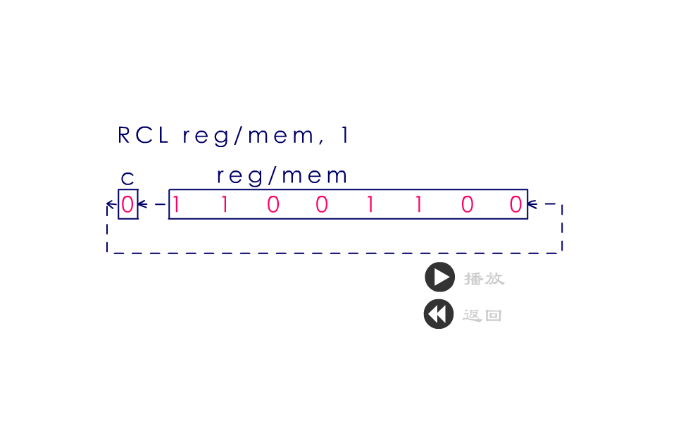
RCL指令

Slide 29
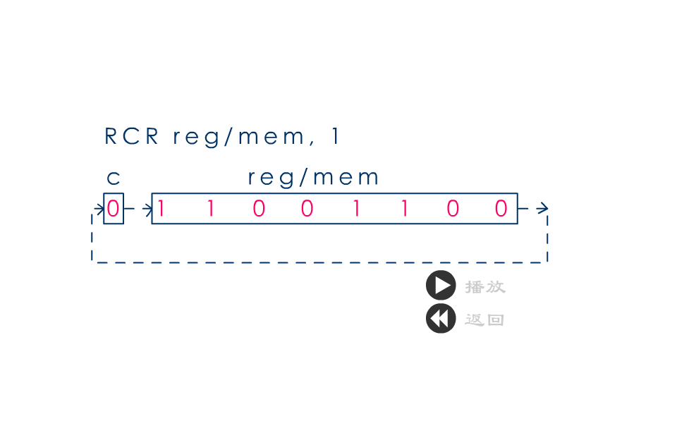
RCR指令

Slide 30
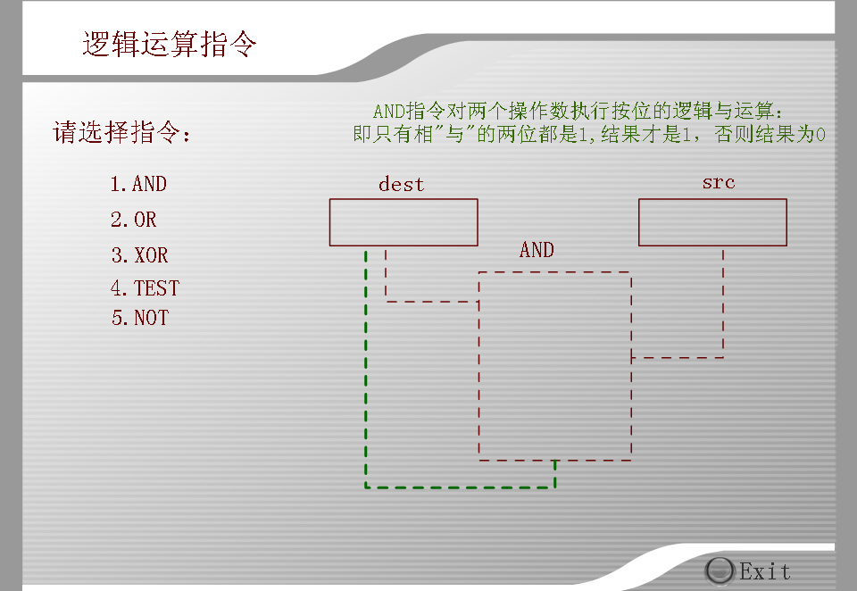
逻辑运算指令

